Slide 1
Prototyping Model и RUP

Slide 2
Prototyping Model
Идея: перед стадией разработки архитектуры или кодирования строится прототип программы.
Цель: проверка пригодности предлагаемых для применения концепций, архитектурных и/или технологических решений, а также для представления программы заказчику на ранних стадиях процесса разработки.

Slide 3
Шаги реализации:
Определение начальных требований.
Разработка первого варианта прототипа.
Изучение прототипа заказчиком, получение обратной связи о необходимых изменениях и дополнениях.
Переработка и улучшение прототипа: с учетом полученных замечаний и предложений изменяются как спецификации так и прототип, после этого шаги 3 и 4 могут повторяться.
Разработка и тестирование продукта.

Slide 4
Преимущества:
Вовлечение пользователя в процесс разработки: он лучше понимает систему, может изменить требования к системе.
Раннее обнаружение ошибок.
Наличие быстрой обратной связи улучшает реализацию системы.

Slide 5
Недостатки:
Переделывание системы.
Смешение прототипа и готовой системы в представлении пользователей.
Чрезмерное время на создание прототипа.

Slide 6
RUP
Основные принципы:
Ранняя идентификация и непрерывное (до окончания проекта) устранение основных рисков.
Концентрация на выполнении требований заказчиков к исполняемой программе (анализ и построение модели прецедентов (вариантов использования)).
Ожидание изменений в требованиях, проектных решениях и реализации в процессе разработки. Компонентная архитектура, реализуемая и тестируемая на ранних стадиях проекта.
Постоянное обеспечение качества на всех этапах разработки проекта (продукта).
Работа над проектом в сплочённой команде, ключевая роль в которой принадлежит архитекторам.

Slide 7
Жизненный цикл разработки
1. Начало (Inception).
2. Проектирование (Elaboration).
3. Построение (Construction).
4. Внедрение (Transition).

Slide 8
Начало (Inception)
Формируются видение и границы проекта.
Создается экономическое обоснование (business case).
Определяются основные требования, ограничения и ключевая функциональность продукта.
Создается базовая версия модели прецендентов.
Оцениваются бюджет, график и риски проекта.

Slide 9
Проектирование (Elaboration)
Документирование требований (включая детальное описание для большинства прецендентов).
Создание оттестированной базовой архитектуры.
Обновленное экономическое обоснование и более точные оценки сроков и стоимости.
Сниженные основные риски.

Slide 10
Построение (Construction)
Происходит разработка окончательного продукта:
создается основная часть исходного кода системы;
выпускаются промежуточные демонстрационные прототипы.

Slide 11
Внедрение (Transition)
Проведение бета-тестирования и тренингов пользователей.
Исправление обнаруженных дефектов.
Развертывание системы на рабочей площадке.

Slide 12
Технологические процессы
Основные процессы:
Бизнес-анализ.
Управление требованиями.
Анализ и проектирование.
Реализация.
Тестирование.
Развертывание.

Slide 13
Вспомогательные процессы (процессы поддержки):
Управление проектом.
Управление конфигурацией.
Управление средой.

Slide 14
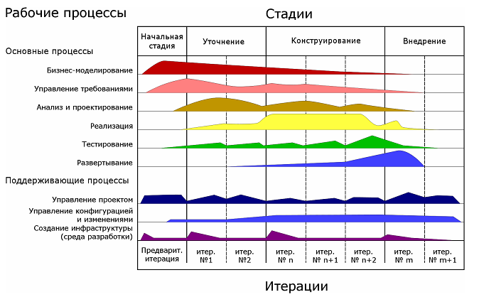

Slide 15
Преимущества:
Изменения и уточнения требований выявляются уже в ранний период разработки.
Уже на ранней стадии разработки имеется возможность привлечения специалистов заказчика для оценки промежуточных версий (прототипов).
Снижаются архитектурные и интеграционные риски.
Итеративный подход способствует более полному повторному использованию программных элементов.

Slide 16
Недостатки:
Пропускается этап обследования и описания предметной области.
Отсутствует возможность компонентного построения системы.

